Slide 1
Přednáška HL č. 3
Případ Knut Hamsun
1859 - 1952

Slide 2
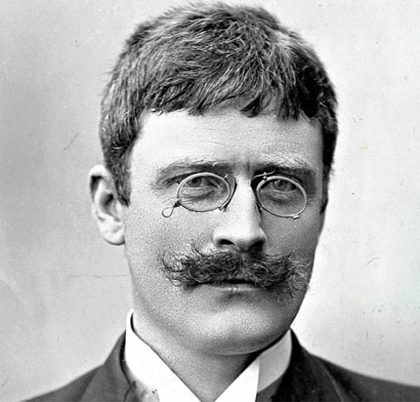
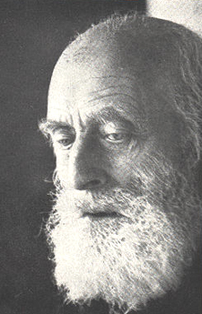

Slide 3
recepce
Jeho dílo bylo přeloženo do češtiny už 1896
Nobelova cena za literaturu 1920
První anti-demokratické vystoupení 1935 (Ossietzky)
1943: navštívil Goebbelse, Hitlera (přímluva za norské odbojáře)
14. června 1945 si ho odvedla policie, ale byl umístěn do domova pro přestárlé
Soudní proces – odsouzen uhradit pokutu 425 000 korun norskému státu

Slide 4
Kontra?
Život
Mládí x stáří
Soukromý x veřejný
Kolaborace x vlastenectví
Dílo
Text x recepce?
Styl x obsah?
Světová sláva x skutečné poselství díla?
Jaký postoj zaujmou čtenáři?
Jaký postoj zaujmou literární vědci

Slide 5
Nobelova cena míru
Carl von Ossietzky (3. října 1889 – 4. května 1938) byl radikální německý pacifista a držitel Nobelovy ceny za mír za rok 1935

Slide 6
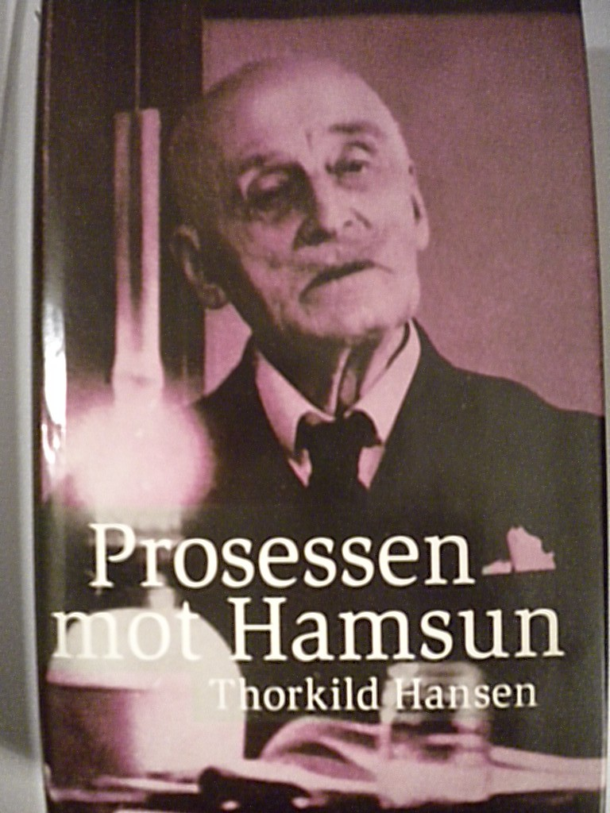

Slide 7
Místa?
Vågå i Gudbrandsdalen
Nørholm (ved Grimstad)
Hamsun-Center på Hamarøy
http://hamsunsenteret.no/no/arkitekturen
Knut Hamsuns plass i Grimstad

Slide 8
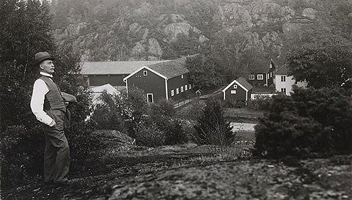

Slide 9
Norská ústava 17. května 1814, úvodní hlava (A)
§ 2. Den evangelisk-lutterske Religion forbliver Statens offentlige Religion. De Indvaanere, der bekjende sig til den, ere forpligtede til at opdrage sine Børn i samme. Jesuitter og Munkeordener maae ikke taales. Jøder ere fremdeles udelukkede fra Adgang til Riget.

Slide 10
Židé v Norsku
Začali přicházet až v osmdesátých letech 19. stol. (industrializace Norska, nárůst větších aglomerací, mezinárodní obchod)

Slide 11
Henrik Wergeland

Slide 12
.
Henrik Wergeland: básník národního obrození a evropského romantismu (1808 – 1845)
Změna ústavy parlamentem provedena až 1851
1. – 2- října 1943 – Dánsko (7 000)

Slide 13
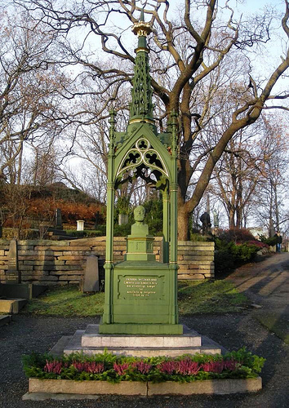

Slide 14
Situace v Norsku 1940
2 100 osob, což je 0,8 promile obyvatelstva
Z toho 400 uprchlíci z Německa, Rakouska, Československa
Asi polovině se podařilo uprchnout do neutrálního Švédska
772 osob deportováno
Navrátilo se 25

